Slide 1
Лекция 8. Выбор метода статистического вывода
Составила А.К. Мынбаева

Slide 2
Литература
Новикова Н.В., Новиков А.И. Математические методы в психологии. – М., 2015 (Exel и SPSS)
Гребенникова, И. В. Методы математической обработки экспериментальных данных: учеб-но-методическое пособие / И. В. Гребенникова. — Екатеринбург : Изд-во Урал. ун-та, 2015. — 124 с.
Наследов А.Д. Математические методы психологического исследования. Анализ и интерпретация данных. – СПб: Речь, 2006. – 396 с.
Болтаева Ә.М. Психологиялық ғылыми зерттеулерді ұйымдастыру: оқу құралы. – Алматы, 2015. – 122 б.
Титкова Л.С. Математические методы в психологии. - Владивосток, 2002. – 85с.
Наследов А.Д. Мат.методы в психологии
https://www.coursera.org/learn/matematicheskiye-metody-v-psikhologii/lecture/uwDUH/vidieo-4-1-analiz-klassifikatsii-raspriedielieniia-chastot
https://www.coursera.org/learn/matematicheskiye-metody-v-psikhologii/lecture/zFvcm/vidieo-praktika-4-2-analiz-klassifikatsii-chast-2
Асимметрия https://statpsy.ru/descriptive/asimmetriya
http://mathprofi.ru/asimmetriya_i_excess.html

Slide 3
Вопросы лекции
Эмпирическая интерпретация (операционализацией)
Классификация методов статистического вывода
Методы корреляционного анализа
Методы анализа номинативных данных
  Критерий χ²-Пирсона

Slide 4
Эмпирическая интерпретация / Операционализация
Сложные процедуры разработки теоретической части программы исследования, операционализации понятий:
Программа исследования:
♦ формулировка проблемы;
♦ определение цели и задач исследования;
♦ логический анализ основных понятий;
построение теоретической модели предмета исследования
♦ выдвижение гипотез и операционализация понятий;
♦ определение выборочной совокупности;
♦ выбор методов и составление инструментария;
♦ полевое обследование;
♦ обработка и интерпретация полученных данных;
♦ выводы и подготовка научного отчета.

Slide 5
Важное требование к формулировке гипотезы: она должна быть эмпирически проверяемой.
Подбор понятий, которые могут быть доступны наблюдению, измерению, регистрации, анализу называют эмпирической интерпретацией, или операционализацией.
Общим понятиям подбирают частные определения, понятия-индикаторы.
Понятия-индикаторы = понятия, обозначающие регистрируемые признаки
Эмпирический индикатор — элемент или характеристика объекта, которые доступны наблюдению и измерению.
Индикаторы служат эмпирической и операциональной интерпретации опорных понятий

Slide 6
Ключевое понятие всегда больше регистрирующих его индикаторов
Общее (ключевое) понятие дает нам неструктурированное (интуитивное) изображение фрагмента реальности
На стадии эмпирической интерпретации главная задача — обеспечить максимально полное описание проблемы исследования в понятиях-индикаторах, сформировать «вселенную» индикаторов (Добреньков В.И.).
Понятия-индикаторы
структурные
факторные

Slide 7
Классификация методов статистического вывода
Приступая к операционализации гипотезы, исследователь должен представлять к какому методу статистического выводы будут соответствовать получаемые данные.
Основания для выбора методов стат.вывода
  Первое основание – типы шкалы, в которых измерены признаки

Slide 8
Методы сравнения
Типы шкал | Х,Y – количественные | Х, Y качественные (номинативные) | Х – качественный, Y – количественный
Задачи | Корреляционный анализ | Анализ номинативных данных: классификаций, сопряженности | Сравнение выборок по уровню выраженности признака
Методы | А) r-Пирсона, Б) r-Спирмана, τ-Кендала (для ранговых Х и Y) | Критерий χ²-Пирсона (для классификаций и таблиц сопряженности) и др. | См. далее

Slide 9
Методы сравнения (Х – качественный, Y – количественный)
Количество выборок Х |  | Две выборки |  | Больше двух
Зависимость выборок |  | Независимые | Зависимые | Независимые | Зависимые
Признак Y | метрический | Параметрические методы сравнения
 |  | t-Cтьюдента для независимых выборок | t-Cтьюдента для зависимых выборок | Дисп.анализ | Дисп.анализ
 | ранговый | Непараметрические методы сравнения
 |  | U-Манна-Уитни, критерий серий | Т-Вилкоксона, критерий знаков | Н-Краскала-Уоллеса | χ²-Фридмана

Slide 10
Типы признаков:
Количественные признаки измеряются числовыми значениями (например, возраст, рост, вес, давление).
Порядковые признаки – могут быть измерены в шкалах (например, школьные оценки, степень тяжести заболевания – легкая (1), средняя (2), тяжелая (3) и т.д.).
Качественные признаки – характеризуют некоторое состояние объекта, но не могут быть измерены количественно (например, пол, профессия, диагноз).

Slide 11
ПРИЗНАК | ИССЛЕДОВАНИЕ
 | Две незави- симые группы | Более двух независи-мых групп | Группа до и после Тренинга/лечения | Одна группа несколько видов лечения | Связь признаков
Количествен- ный (нормальное распред.) | Крите- рий Стью- дента | Дисперсион- ный анализ | Парный критерий Стью- дента | Дисперсион- ный анализ повторных измерений | Линейная регрессия, корреляция Пирсона
Качественн. | Критерий χ² Z- критерий | Критерий χ² | Критерий Мак- Нимара | Критерий Кокрена | Коэффициент сопряжен- ности
Порядковый | Крите- рий Манна Уитни | Критерий Крускала Уоллиса | Критерий Уилкок- сона | Критерий Фридмана | Ранговая корреляция Спирмена

Slide 12
Методы корреляционного анализа
Проверяем гипотезу Н₀: коэффициент корреляции равен 0
Условия: два признака измерены метрической или ранговой шкале на одной и той же выборке; б) связь между признаками является монотонной (не меняет направления по мере увеличения значений одного из признаков)
Методы:
Для метрических - r-Пирсона,
Для порядковых - r-Спирмана, τ-Кендала

Slide 13

Методы анализа номинативных данных
2 группы
    Анализ классификаций
    Анализ таблиц сопряженности
    Анализ классификаций:
    сравнение эмпирического и теоретического распределения;
    Проверяем гипотезу Н₀: эмпирическое (наблюдаемое) распределение не отличается от теоретического (ожидаемого)
    Метод: критерий χ²-Пирсона
    (χ² согласия, критерий согласия)
    χ²~0
Примеры гипотез: зависит ли посещение занятий от дня недели; зависит ли посещение от времени занятий…
χ² =
Где f _{эмп} - эмпирическая частота,
f _{T} – теоретическая частота, k- число разрядов признака
df = k-1
По таблице определяют критическое значение критерия χ²_{крит} для проверки нулевой гипотезы

Slide 14
Методы анализа номинативных данных
χ² = , где f _{эмп} - эмпирическая частота,
f _{T} – теоретическая частота, k- число разрядов признака. df = k-1
Задача: Исходные данные ниже
 | частота |  | f _{эмп} -f _{T} | (f _{эмп} -f _{T} )² f _{T}
 | f _{эмп} | f _{T}
Красные | 1 | 30/8=3,75
Синие | 3
Зеленые | 5
Белые | 6
Желтые | 4
Бирюзовые | 5
Фиолетовые | 3
Лиловые | 3
 | ∑ 30
f _{T} =
df = k-1 df= хи² χ²=
χ²_{кр} хи²кр= χ²_{кр}=
р=0,05
Если χ²< χ²_{кр} , то гипотеза Н₀
принимается
Нет различия между
эмпирическим и теор
распределением

Slide 15
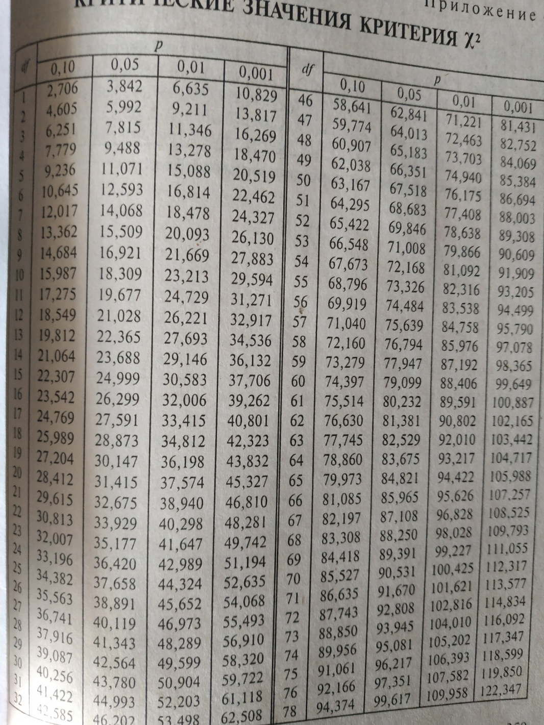

Slide 16
Методы анализа номинативных данных
χ² = , где f _{эмп} - эмпирическая частота,
f _{T} – теоретическая частота, k- число разрядов признака. df = k-1
Задача: Исходные данные ниже
 | частота |  | f _{эмп} -f _{T} | (f _{эмп} -f _{T} )² f _{T}
 | f _{эмп} | f _{T}
Красные | 1 | 30/8=3,75 | -2,75 | 2,01
Синие | 3 | 3,75 | -0,75 | 0,15
Зеленые | 5 | 3,75 | 1,25 | 0,41
Белые | 6 | 3,75 | 2,25 | 1,35
Желтые | 4 | 3,75 | 0,25 | 0,02
Бирюзовые | 5 | 3,75 | 1,25 | 0,41
Фиолетовые | 3 | 3,75 | -0,75 | 0,15
Лиловые | 3 | 3,75 | -0,75 | 0,15
 | ∑ 30 |  |  | 4,66
f _{T} = 30/8=3,75
df = k-1 df=7 хи2=4,66
χ²_{кр} хи2кр=14,008
р=0,05
Если χ²< χ²_{кр} , то
Гипотеза Н₀
принимается
Нет различия между
эмпирическим и теор
распределением

Slide 17
Методы анализа номинативных данных
χ² = , где f _{эмп} - эмпирическая частота,
f _{T} – теоретическая частота, k- число разрядов признака. df = k-1
Задача: дети в одной из школ достигли успеха в обучении алгебре. Проведена контрольная работа, получены следующие результаты. Проверялось предположение о равномерном распределении оценок за контрольную работу.
Оценки | 5 | 4 | 3 | 2
число | 14 | 5 | 8 | 5
оценка | число | Ожидаемое равномерное распределение | Остаток | (f _{эмп} -f _{T} )² f _{T}
2
3
4
5

Slide 18
Анализ классификаций данных
Случай | Клиент
1 | Понедельник
2 | Понедельник
3 | Вторник
4 | Пятница
5 | Среда
… 80 | …. среда
Проведено исследование клиентов 80 человек, которые приходили в клинику с понедельника по пятницу. Было предположено, что клиенты приходили в клинику равномерно, кроме понедельника и среды. Предполагалось, что в понедельник придет в 2 раза больше клиентов, а в среду придет в 3 раза больше клиентов, чем в остальные дни.
Необходимо проверить гипотезу об отличии эмпирического и теоретического распределения частот от исследовательской модели. α=0,05

Slide 19
Таблица частот
Формулируем гипотезу
N=80
H0: Эмпирическое распределение соответствует теоретическому
Сравниваемые доли посещений клиентами клиники соответствуют теоретическому распределению
H1: Эмпирическое распределение не соответствует теоретическому
χ² = , где f _{эмп} - эмпирическая частота,
f _{T} – теоретическая частота, k- число разрядов признака. df = k-1
День недели | Частота
понедельник | 24
вторник | 10
среда | 32
четверг | 8
пятница | 6
 | 80
1) Суммы эмпирических и теоретических частот равны
2) Количество градаций более 5

Slide 20
1/8 - доля
День недели | Частота | Теоретическая модель (из задачи) | Доля | Теоретическая частота (доля х N)
понедельник | 24 | 2х | 0,25 | 20
вторник | 10 | 1х | 0,125 | 10
среда | 32 | 3х | 0,375 | 30
четверг | 8 | 1х | 0,125 | 10
пятница | 6 | 1х | 0,125 | 10
N | 80 | 8х | 1 | 80
День недели | Эмпирич частота | Теорет распред | Остаток | (f _{эмп} -f _{T} )² f _{T}
понедельник | 24
вторник | 10
среда | 32
четверг | 8
пятница | 6
N | 80

Slide 21
df = k-1 df=4 χ²_{эмп} = 2,9333 χ²_{кр} = 9,488 р=0,05 (α=0,05)
Если χ²< χ²_{кр} , то гипотеза Н₀ принимается
Нет различия между эмпирическим и теор. распределением
День недели | Эмпирич частота | Теорет распред | Остаток | (f _{эмп} -f _{T} )² | (f _{эмп} -f _{T} )² f _{T}
понедельник | 24 | 20
вторник | 10 | 10
среда | 32 | 30
четверг | 8 | 10
пятница | 6 | 10
N | 80 | 80
Ответ:
χ²_{эмп} = 2,9333, df=4, α=0,05, H0
Нет статистически значимых различий между эмпирическим распределением и теоретической моделью: в понедельник приходит в 2 раза больше клиентов, и в среду приходит в 3 раза больше клиентов, чем в остальные дни.
(χ²_{эмп} = 2,9333, df=4, α=0,05, H0)

Slide 22

Анализ сопряженности, 2 градации
Биномиальный критерий,
Или Хи-квадрат с поправкой на непрерывность
χ² =
https://www.youtube.com/watch?v=ef8hrdzcIPk
1 часть Наследов А.
https://www.youtube.com/watch?v=qohuXtHAs8Q
2 часть Наследов А.
https://www.coursera.org/learn/matematicheskiye-metody-v-psikhologii/lecture/uwDUH/vidieo-4-1-analiz-klassifikatsii-raspriedielieniia-chastot

Slide 23

Анализ таблиц сопряженности
Была проведена выборка абитуриентов - 98. Для выборки определены: а) пол, б) одна из 4 предпочитаемых специальностей. Результаты представлены в таблице.
Проверьте гипотезу: предпочтения у юношей и девушек в выборе специальностей совпадают.
Пол | факультеты |  |  |  | Сумма выборки
 | 1 | 2 | 3 | 4
Ж | 4 | 21 | 17 | 9 | 51
м | 6 | 25 | 11 | 5 | 47
Сумма | 10 | 46 | 28 | 14 | 98

Slide 24
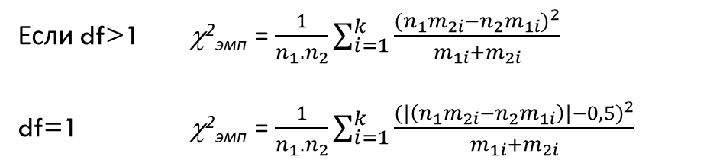
Для данной задачи использовать формулу для двух распределений
Проведено две серии наблюдений
х_{i} y_{i}
n₁ n₂ n₁+n₂>40
H0: Законы распределения случайных величин Х и У одинаковы в обеих рассматриваемых совокупностях
H1: Законы распределения случайных величин Х и У различны в обеих рассматриваемых совокупностях
выборки | Разряды исследуемого признака |  |  |  | Σ
 | 1 | 2 | … | k
1 | m₁₁ | m₁₂ | …. | m_{1k} | n₁
2 | m₂₁ | m₂₂ | …. | m_{2k} | n₂
Σ | m₁₁+m₂₁ | m₂₁+m₂₂ | …. | m_{1k}+m_{2k} | n₁+n₂
Если df>1 χ²_{эмп} = $\frac{1}{n_{1}.n_{2}}\sum_{i=1}^{k}{\frac{{(n_{1}m_{2i}−n_{2}m_{1i})}^{2}}{m_{1i}+m_{2i}}}$
df=1 χ²_{эмп} = $\frac{1}{n_{1}.n_{2}}\sum_{i=1}^{k}{\frac{{(|\left(n_{1}m_{2i}−n_{2}m_{1i}\right)|−0,5)}^{2}}{m_{1i}+m_{2i}}}$

Slide 25
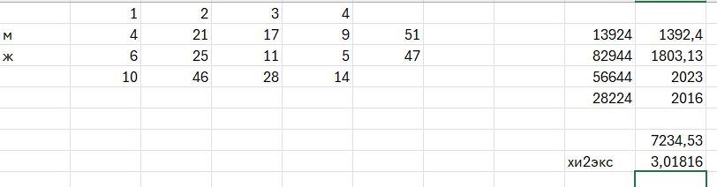
Подсчет

Slide 26
Методы анализа номинативных данных
2 группы
    Анализ классификаций
    Анализ таблиц сопряженности
    Анализ сопряженности:
    сравнение двух или более распределений частот
    Пример гипотезы: отличаются ли юноши и девушки по предпочитаемым хобби (по Наследову А.)

Slide 27
    Анализ таблиц сопряженности
Анализ переменных двух градаций
Таблицы сопряженности 2х2 (2 – врачи и психологи на 2 эмпирическое и теоретическое распределение)
    Метод: критерий χ²-Пирсона
    (χ² согласия, критерий согласия)
    χ²~0
https://www.youtube.com/watch?v=qohuXtHAs8Q
https://www.coursera.org/learn/matematicheskiye-metody-v-psikhologii/lecture/zFvcm/vidieo-praktika-4-2-analiz-klassifikatsii-chast-2

Slide 28
6 фигур Эдварда Боно

Slide 29
6 фигур мышления Эдварда Боно
1. Цель. Фигура: треугольник
2. Точность. Фигура: круг
3. Точка зрения. Фигура: квадрат
4. Интерес. Фигура: сердце
5. Ценность. Фигура: бриллиант (ромб)
6. Результат. Фигура: прямоугольник

Slide 30
https://libking.ru/books/sci-/sci-psychology/291435-edvard-de-bono-shest-figur-myshleniya.html
Шесть фигур мышления символизируют шесть разных способов восприятия информации
Если применять фигуры последовательно и осознанно, а не одновременно (как делаем часто в жизни), то мы избежим ошибок

Slide 31
Значение (https://psy.wikireading.ru/113928)
Треугольник похож на стрелку. Он выявляет, насколько информация соответствует вашим целям и задачам.
Круг похож на лупу. Он со всей доскональностью помогает рассмотреть, насколько точна и достоверна информация, пришла ли она из проверенных источников.
Квадрат похож на стол переговоров. Он помогает взглянуть на информацию с разных точек зрения и отделить ее от убеждений, аргументов, стереотипов и эмоций.
Сердечко – эта форма говорит сама за себя: позволяет выявить, как информация затрагивает ваши чувства, является ли для вас интересной и привлекательной, и если да, то почему.
Ромб похож на стрелку компаса. Эта форма позволяет проверить, как вписывается данная информация в систему ваших ценностей и интересов, не нарушает ли их баланс, и что нового вносит в дело достижения ваших целей.
Прямоугольник похож на пьедестал. Он помогает вам понять, каких действий требует от вас данная информация, чтобы вы могли прийти к победе.

Slide 32
Домашнее задание
Из 50 опрошенных по поводу отношения к введению нового закона - 30 были «за», 20 – «против» (выборка репрезентативна). Можно ли предполагать на основании данного опроса, что в совокупности количество сторонников превышает количество противников нового закона?
H0: сравниваемые доли равны между собой (эмпирическое распределение соответсвует равномерному)
α=0,05
 | Распределение
 | Эмпирическое | теоретическое
«за» | 30 | 25
«против» | 20 | 25
 | 50 | 50

